Slide 1
Sesiunea 5
Cicluri repetitive

Slide 2
Sfaturi generale
Să tratați cu seriozitate și profesionalism acest nou obiectiv.
Cei care își ating obiectivele nu sunt întotdeauna cei mai smart, dar întotdeauna vor fi cei mai muncitori!
Aloca-ti timp pentru studiu. Rutina dă consistență. Consistenta da excelenta.
Sa faceți tot posibilul sa participati la toate sesiunile live.
Sa va lasati comentarii explicative in cod (notițe pentru voi din viitor).
Recomandăm sa vizualizati înregistrarea, sa va notati aspectele importante + întrebări pentru trainer pentru ora următoare.
Sa va faceți temele și unde nu reușiți singuri, sa întrebați pe grup. Trainerul va răspunde și vor beneficia și ceilalți cursanți de răspuns.
Puteți chiar să faceți un grup doar de studenți și sa va intalniti o data pe saptamana sa discutați temele impreuna. Fiecare va veni cu o perspectiva noua și în final toți vor avea de castigat.
În timpul orelor, sa aveți curaj sa puneți întrebări cand ceva nu e clar.

Slide 3
Obiective Sesiunea 5
Recapitulare
While loops
For loops
Controlul iteratiilor cu break și continue

Slide 4
Recapitulare
Ce sunt listele? Cum se definesc în Python?
Putem avea în liste elemente care au tipuri diferite de date?
Sunt listele ordonate sau neordonate?
Cum inversam o lista?
Cum accesam un element dintr-o lista?
Ce metode ajutătoare folosite pe liste cunoști (min 3)?
Sunt listele mutabile sau imutabile?
Ce sunt dicționarele și cum se definesc in Python?
Cum accesam elementele/valorile dintr-un dicționar? (2 variante)
Cum modificăm un element din dicționar?
Cum se defineste un set? Ce particularitate importantă are un set?

Slide 5
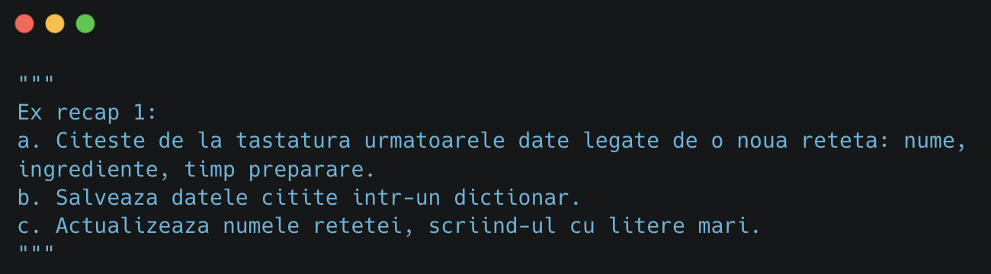
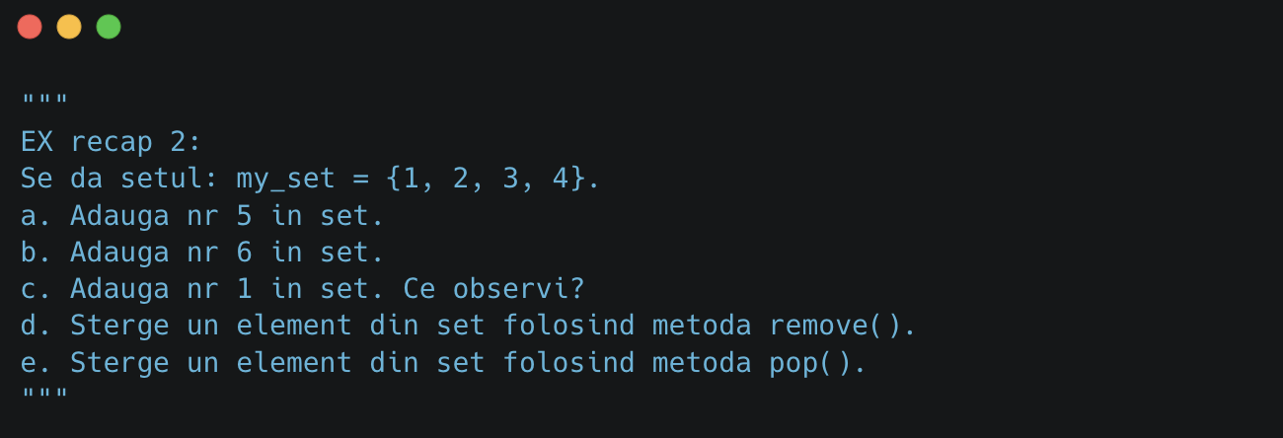
Recapitulare - Exerciții

Slide 6
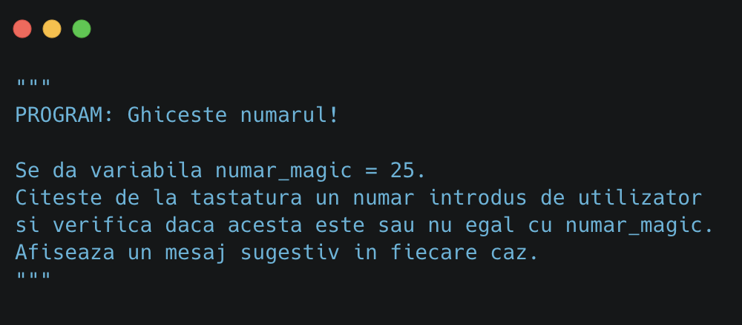
Cicluri repetitive
Ciclu repetitiv = proces prin care se executa un bloc de cod de mai multe ori

Slide 7
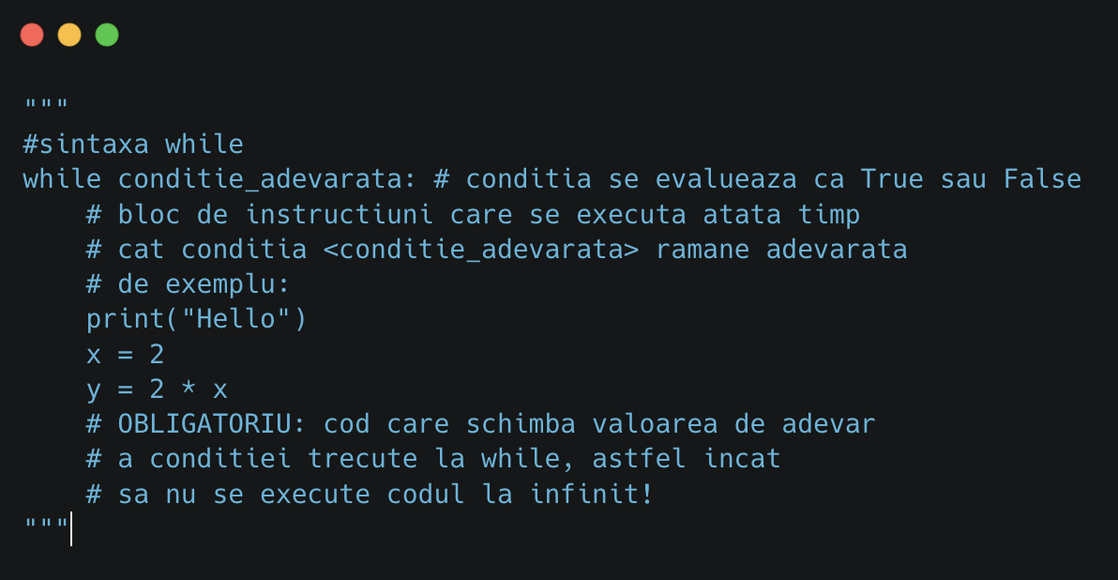
While / While else
Ciclul repetitiv while ne ajută să executăm un bloc de cod atat timp cat o condiție este adevărată.
OPTIONAL: La final, se poate pune un else. Blocul de cod din else se va executa mereu 1 data, la final, atata timp cat ciclul repetitiv nu este intrerupt intentionat

Slide 8
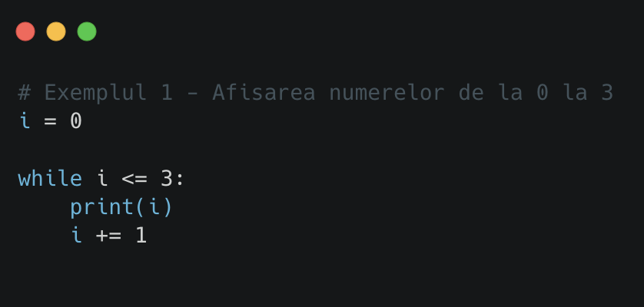
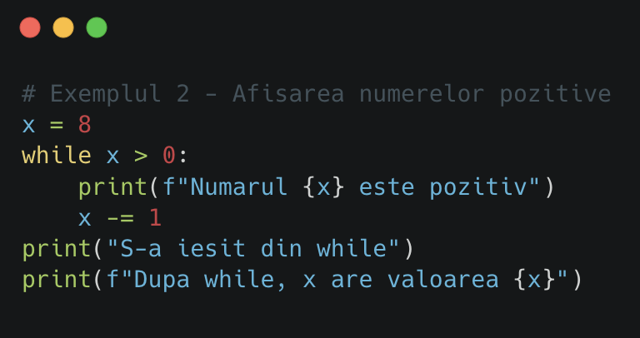
While - exemple

Slide 9
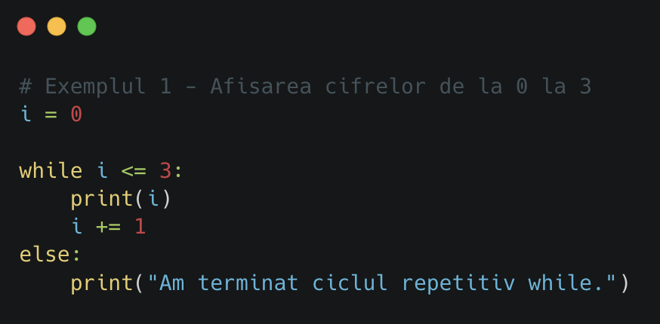
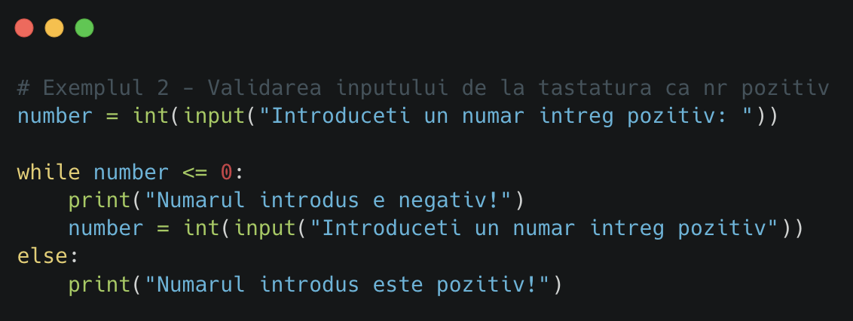
While else - exemple

Slide 10
While / While else
Exercitiul 1: Se dă numărul x = -5.
Folosește un while pentru a afișa numerele negative pornind de la -5.
La final, afișează un mesaj ca s-au afișat toate numerele negative
Exercitiul 2: Calcularea mediei
Ne dorim să cerem utilizatorului să introducă notele luate la examene.
Vom lua input-ul de la utilizator, până când acesta introduce -1.
În funcție de notele luate, trebuie sa calculăm media aritmetică și să o afișăm.

Slide 11
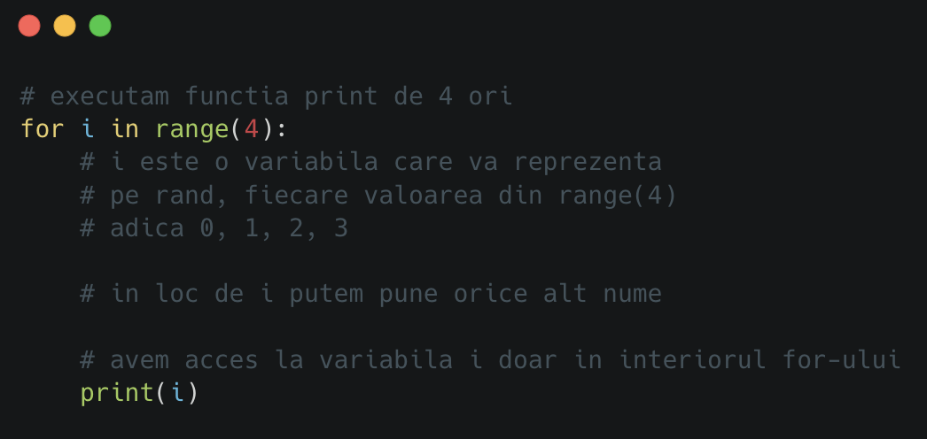
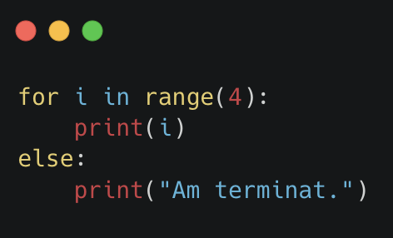
For / For else
Ciclul repetitiv for se executa un bloc de cod pentru fiecare valoare dintr-un range
Range este o functie built-in din Python care ne genereaza numere din intervalul dat.
Range seamana cu slicing: range(valoare_start, valoare_final, pas)
valoare start = de unde începem (default e 0)
valoare final = pana unde iteram (e exclusiv)
Optional: pasul
OPTIONAL: la final se poate pune un else.
Blocul de cod din else se va executa mereu
1 data, la final.

Slide 12
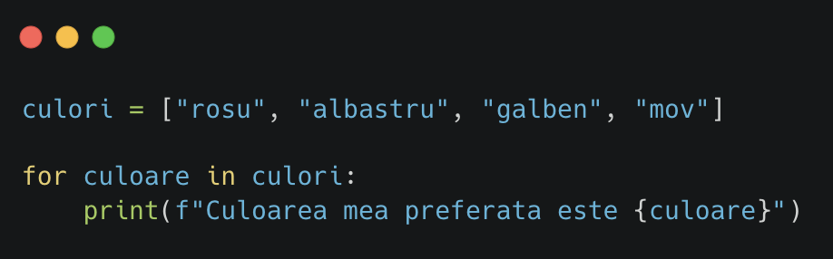
For each
Se parcurge o colecție de date/ o structură de date și se salvează fiecare element, pe rand, într-o variabila pe care o putem accesa în for
La fiecare iteratie, variabila se va suprascrie cu valoarea actuala.
Rand pe rand, se vor parcurge toate elementele dintr-o colecție.

Slide 13
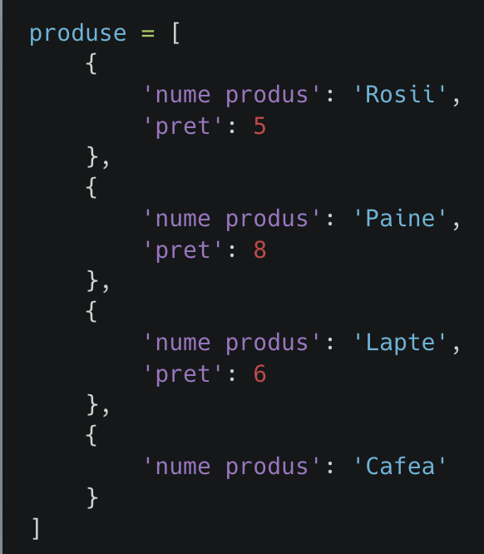
For / For else
Exercitiul 3: Afișează toate numerele pare până la 10.
Exercitiul 4: Se da lista: legume = ['spanac', 'castraveti', 'conopida', 'ardei']
Afișează toate elementele din lista accesandu-le după index.
Exercitiul 5: Se da lista cu produse.
Să se afișeze toate produsele care au prețul mai mare de 5 lei.

Slide 14
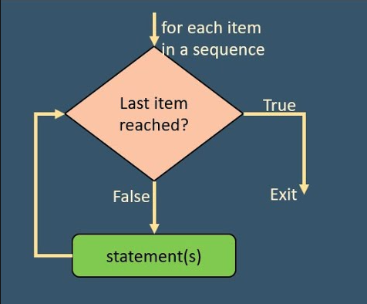
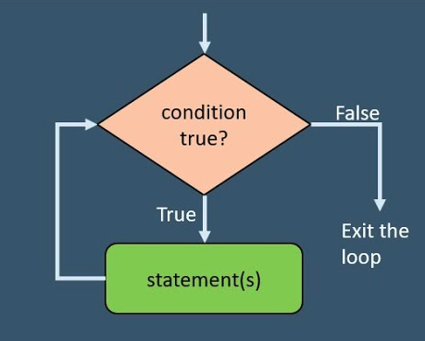
For vs while

Slide 15
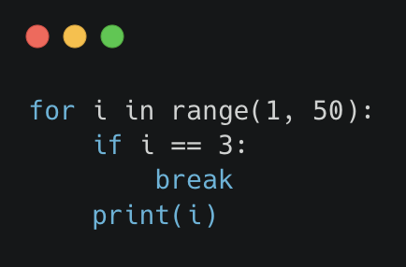
Break
Exemplu
Cuvântul cheie ‘break’ va opri iterația
Practic se iese automat din loop
Nu se mai executa codul de după break, din cadrul unui for/while

Slide 16
Break
Exercitiul 6: Să se afișeze primul număr par din intervalul 1 - 10
(inclusiv capetele de interval).
Exercitiul 7: Se dă lista: participanti = ['Maria', 'Ionela', 'Marius', 'Paul']
Folosind un ciclu repetitiv, caută dacă 'Marius' se afla in lista de participanți.
După ce l-ai găsit întrerupe ciclul repetitiv.

Slide 17
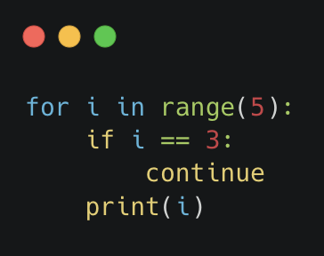
Continue
Exemplu
Cuvantul cheie ‘continue’ va sari peste iteratia actuala
E un fel de skip
Se va sări peste blocul de cod de după skip, care ține de for/while

Slide 18
Continue
Exercitiul 8: Se dă lista: numere = [1, 2, 3, 4, 5, 6, 7]
Afișează toate elementele din lista numere, cu excepția numerelor 3 și 5

Slide 19
Întrebări de interviu
Când folosim while și când folosim for?
Ce este obligatoriu să avem în interiorului blocului de cod while?
Ce reprezintă funcția range?
Când alegem să folosim break într-o structură repetitivă?
Când alegem să folosim continue într-o structură repetitivă?
Ce face else-ul dintr-un for/else și while/else?
Dacă avem un while/else, în ce caz nu se va execută codul din else?

